Slide 1
ИЛЬЯСОВ Д.Ф., докт. пед. наук, профессор, зав. кафедрой педагогики и психологии, член Учебно-методического объединения в системе общего образования Челябинской области
О результатах и эффектах реализации программ
адресного консалтинга для школ, функционирующих
в неблагоприятных социальных условиях

Slide 2
ОСНОВАНИЯ ПИЛОТНОГО ИССЛЕДОВАНИЯ
Методологическая основа исследования:
– отсутствие непременной устойчивой связи между неблагоприятным социальным окружением школы и низким уровнем образовательных результатов;
– школы, находящиеся в неблагоприятных социальных условиях, входят в своеобразную зону риска, поскольку вероятность снижения качества общего образования в этом случае увеличивается;
– сложные обстоятельства не являются оправданием низких ожиданий (“Challenging circumstances are not accepted as excuses for low expecta-tions”) [Alan Flintham].
2

Slide 3
ОСНОВАНИЯ ПИЛОТНОГО ИССЛЕДОВАНИЯ
Формирование выборки школ для проведения пилотного исследования [март – апрель 2018 г.]:
– установлено несколько кластеров общеобразовательных организаций, куда вошли школы:
а) демонстрирующие низкие образовательные результаты и осуществляющие деятельность в неблагоприятных социальных условиях;
б) демонстрирующие низкие образовательные результаты, но не характеризующиеся наличием неблагоприятного социального бэкграунда;
в) находящиеся в социально неблагоприятных условиях, но
не относящиеся к группе школ с низкими образовательными результатами.
3

Slide 4
ОСНОВАНИЯ ПИЛОТНОГО ИССЛЕДОВАНИЯ
Характер социальных контекстов, наиболее сильно влияющих на качество общего образования [по данным руководителей и педагогов общеобразовательных организаций]:
1. Общие контексты:
– недостаточно высокий уровень привлекательности территории для проживания и работы (P-1);
– наличие учащихся из семей с низким уровнем притязаний к качеству обучения и воспитания своих детей, в том числе обусловленное низким образовательным уровнем родителей (P-5);
– наличие учащихся из семей с низким уровнем материального достатка (P-6).
4

Slide 5
ОСНОВАНИЯ ПИЛОТНОГО ИССЛЕДОВАНИЯ
2. Особенные контексты:
– неразвитая инфраструктура, включая низкокачественный доступ к Интернет или его отсутствие [P-2];
– наличие в образовательной организации учащихся из семей, для которых остро строит проблема трудовой занятости [P-3];
– наличие учащихся из неполных семей [P-7];
– наличие учащихся из семей, которые ведут асоциальный образ жизни или хотя бы один из родителей осуществляет асоциальный образ жизни [P-9];
– наличие учащихся с отклоняющимися проведением [P-11].
3. Единичные контексты:
Например,
– наличие учащихся, находящихся на учете в отделах или комиссии по делам несовершеннолетних [P-13];
– наличие учащихся, воспитывающихся в семьях мигрантов (как внешней, так и внутренней миграции) [P-14].
5

Slide 6
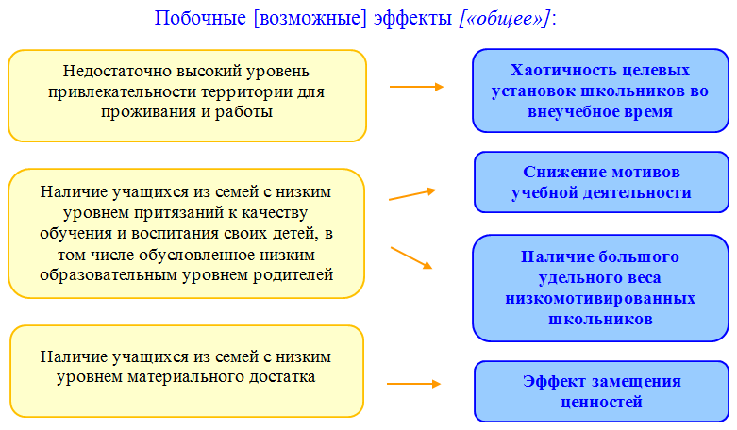
МОДЕЛЬ АДРЕСНОГО КОНСАЛТИНГА
Основная идея:
– преодоление [упреждение] возможных побочных эффектов влияния неблагоприятных социальных условий на качество образования.
6

Slide 7
МОДЕЛЬ АДРЕСНОГО КОНСАЛТИНГА
7

Slide 8
ПРОГРАММЫ АДРЕСНОГО КОНСАЛТИНГА
Принципы построения программ адресного консалтинга:
– приоритетная направленность на такие стороны работы школы, которые в большей степени подвержены влиянию неблагоприятных социальных условий;
– разработка мер поддержки в строгом соответствии с данными служебной статистики и результатами экспертизы;
– оперативный характер и относительно короткий срок действия адресной программы;
– включение в программу обоснованных мер поддержки, не позволяющих создавать иждивенческие настроения среди учителей и руководителей школы;
– полная поддержка стремления и желания школы самостоятельно решать свои проблемы.
Программа адресного консалтинга:
– система управленческих и педагогических решений, которые направлены на осуществление информационного, методического и психолого-педагогического сопровождения руководителей и педагогов школ, находящихся в неблагоприятных социальных условиях;
– включает три раздела: управленческий, психолого-педагогический, методический.
8

Slide 9
ПРОГРАММЫ АДРЕСНОГО КОНСАЛТИНГА
Управленческий раздел программы:
– развитие правовой культуры учителей и руководителей школы, в частности:
а) владение правилами поведения во взаимодействии со сложными детьми;
б) значение особенностей взаимодействия с органами опеки и попечительства, комиссиями и инспекциями по делам несовершеннолетних;
в) знание нормативных документов, раскрывающих права и административную ответственность несовершеннолетних детей;
! Повышение уровня правовой культуры отразиться на характере взаимодействия учителей и руководителей школы со сложным контингентом детей, повышении организационной культуры школы в целом.
9

Slide 10
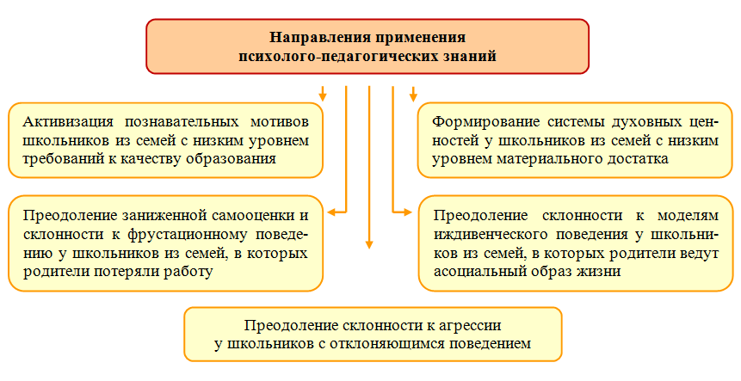
ПРОГРАММЫ АДРЕСНОГО КОНСАЛТИНГА
Психолого-педагогический раздел программы:
– расширение педагогических и психологических знаний в сфере взаимодействия с детьми из депривированных семей
10

Slide 11
ПРОГРАММЫ АДРЕСНОГО КОНСАЛТИНГА
Методический раздел программы:
– овладение учителями эффективными стратегиями и техниками педагогической работы с проблемными детьми и детьми из депривированных семей:
11

Slide 12
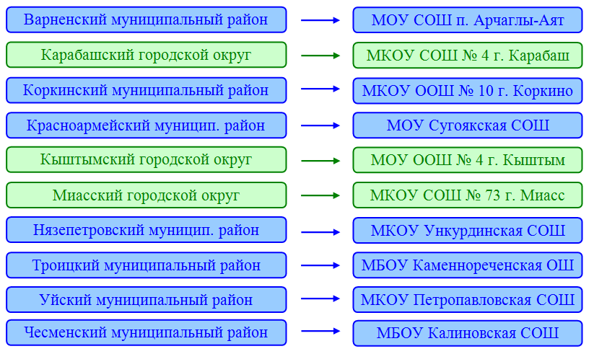
РЕАЛИЗАЦИЯ ПРОГРАММ АДРЕСНОГО КОНСАЛТИНГА
Выборка – 10 школ
12

Slide 13
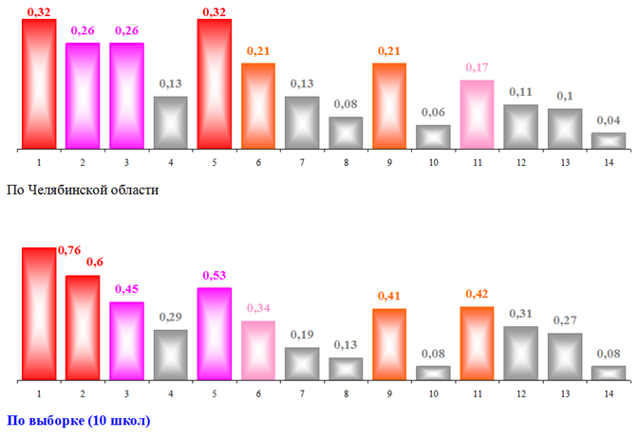
РЕАЛИЗАЦИЯ ПРОГРАММ АДРЕСНОГО КОНСАЛТИНГА
Выборка школ – репрезентативная
13

Slide 14
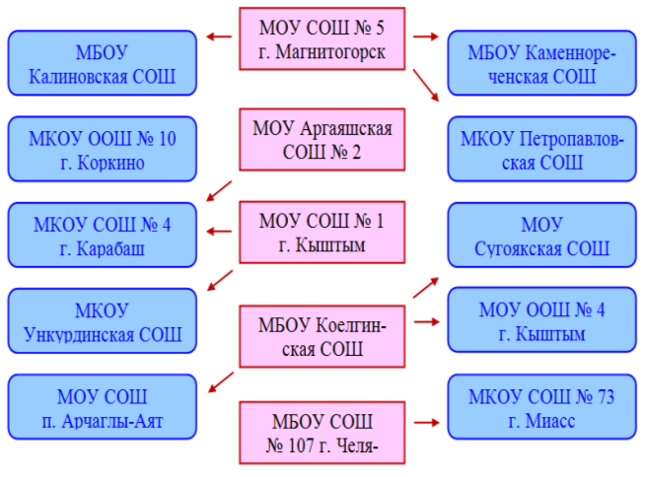
РЕАЛИЗАЦИЯ ПРОГРАММ АДРЕСНОГО КОНСАЛТИНГА
Участие в реализации программ адресного консалтинга
специалистов Региональных инновационных площадок:
14

Slide 15
РЕАЛИЗАЦИЯ ПРОГРАММ АДРЕСНОГО КОНСАЛТИНГА
Дополнительные профессиональные программы:
1. Стратегии и технологии реализации общеобразовательных программ в очно-заочной форме обучения: особенности применения в школах, функционирующих в неблагоприятных социальных условиях (стажировка, 16 часов).
2. Содержание и методы психолого-педагогического сопровождения ориентации школьников на инженерные и высокотехнологичные рабочие профессии (стажировка, 16 часов).
3. Алгоритмы проектирования экскурсионно-познавательных маршрутов для обучающихся различных возрастных групп (стажировка, 16 часов).
4. Педагогические условия поддержки выбора школьниками профессий в сфере интеллектуальной, исследовательской и наставнической деятельности (стажировка, 16 часов).
5. Методические особенности содействия школьникам в освоении стратегий успешного чтения (модульный курс, 8 часов).
6. Система развития социальной ответственности обучающихся с помощью ресурсов РДШ (модульный курс, 8 часов).
7. Профилактика агрессивного поведения школьников (курсы ПК, 24 часа).
15

Slide 16
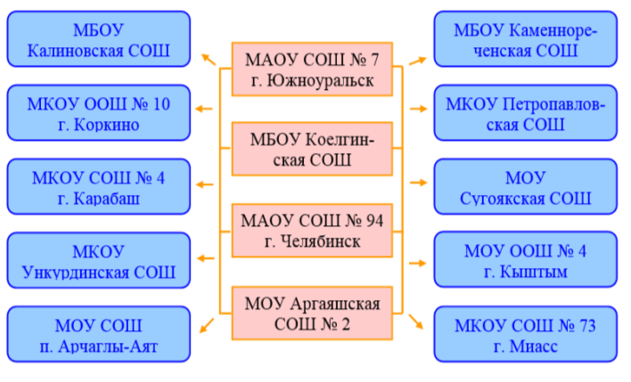
РЕАЛИЗАЦИЯ ПРОГРАММ АДРЕСНОГО КОНСАЛТИНГА
Участие в реализации программ адресного консалтинга
специалистов Федеральных инновационных площадок:
16

Slide 17
РЕАЛИЗАЦИЯ ПРОГРАММ АДРЕСНОГО КОНСАЛТИНГА
Участие в реализации программ адресного консалтинга
специалистов Федеральных инновационных площадок:
Тематика вебинаров:
1. Школьное лесничество – пространство возможностей естественно-научного и инженерно-математического образования.
2. Педагогический потенциал технологии образовательного туризма для формирования у школьников положительного имиджа профессий родного села.
3. Тексты новой природы и развитие читательской деятельности школьников.
4. Новые стратегии повышения качества школьного естественно-научного и инженерно-математического образования.
17

Slide 18
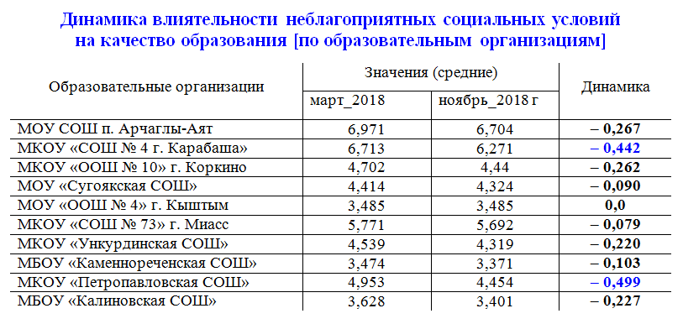
РЕЗУЛЬТАТЫ РЕАЛИЗАЦИИ ПРОГРАММ АДРЕСНОГО КОНСАЛТИНГА
18

Slide 19
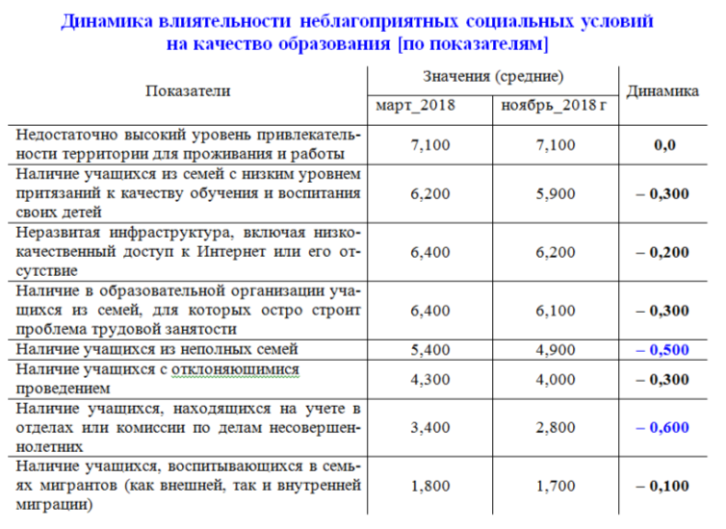
РЕЗУЛЬТАТЫ РЕАЛИЗАЦИИ ПРОГРАММ АДРЕСНОГО КОНСАЛТИНГА
19

Slide 20
ЭФФЕКТЫ РЕАЛИЗАЦИИ ПРОГРАММ АДРЕСНОГО КОНСАЛТИНГА
1. Повысилась мотивация педагогов к поиску оптимального варианта во взаимодействии с детьми, находящихся в сложном социальном контексте.
2. Появились новые педагогические и методические решения в сопровождении семей из сложного социального контекста.
3. Стали более значимыми собственные устремления педагогов в профессиональном и личностном развитии.
4. В поле профессионального развития руководителей и учителей включаются приоритеты в части:
а) развития правовой культуры;
б) расширения педагогических и психологических знаний в области взаимодействия с детьми из депривированных семей;
в) освоения новых педагогических стратегий работы с проблемными детьми;
г) включения в деятельность педагогических сообществ;
д) освоения методов бенчмаркинга.
20

Slide 21
ЭФФЕКТЫ РЕАЛИЗАЦИИ ПРОГРАММ АДРЕСНОГО КОНСАЛТИНГА
5. Новые педагогические решения:
1. На уровне идеи:
– практика очно-заочного обучения [Ункурдинская СОШ];
– применение новых моделей профессиональной ориентации обучающихся [МОУ «Сугоякская СОШ», МОУ СОШ п. Арчаглы-Аят, МБОУ «Каменнореченская СОШ»];
– обновление содержания и форм реализации методической работы в образовательной организации [МКОУ «ООШ № 10» г. Коркино, МКОУ «Петропавловская СОШ», МОУ «ООШ № 4» г. Кыштым].
21

Slide 22
ЭФФЕКТЫ РЕАЛИЗАЦИИ ПРОГРАММ АДРЕСНОГО КОНСАЛТИНГА
2. На уровне освоения:
– перспективные педагогические и методические решения региональных инновационных площадок (сети РИП):
а) обогащение системы внеурочной деятельности посредством применения технологии образовательного туризма в сельской местности (МОУ СОШ п. Арчаглы-Аят);
б) ориентация на рабочие и сельскохозяйственные профессии (МОУ «Сугоякская СОШ», МКОУ «Ункурдинская СОШ», МБОУ «Каменнореченская СОШ»);
в) стратегии успешного чтения для повышения качества образования (МОУ СОШ п. Арчаглы-Аят, МКОУ «СОШ № 4 г. Карабаша», МБОУ «Калиновская СОШ»);
г) модели социально ориентированного поведения и формирования социальной ответственности (МКОУ «СОШ № 73» г. Миасса);
– практика тьюторской деятельности (МКОУ «СОШ № 4 г. Карабаша», МОУ СОШ п. Арчаглы-Аят).
22

Slide 23
ЭФФЕКТЫ РЕАЛИЗАЦИИ ПРОГРАММ АДРЕСНОГО КОНСАЛТИНГА
3. На уровне реализации:
– психологическое сопровождение реализации федеральных государственных образовательных стандартов общего образования (МОУ «ООШ № 4» г. Кыштым), в том числе психолого-педагогическое сопровождение детей группы риска (МКОУ «Ункурдинская СОШ»).
23

Slide 24
ПЕРСПЕКТИВЫ РЕАЛИЗАЦИИ ПРОГРАММ АДРЕСНОГО КОНСАЛТИНГА
«Сложные обстоятельства не являются оправданием
низких ожиданий».
Alan Flintham: Руководители успешных школ, находящих в сложных социальных условиях:
– обладают сильной уверенностью в возможности успеха;
– у них отмечается устойчивый мотив достижения широкого спектра успехов, как в школе, так и за ее пределами;
– они демонстрируют высокий уровень эмоционального интеллекта, упорство в достижении целей, умение сохранять баланс между работой и жизнью;
– отмечается верность традициям и ценностям школы, а также готовность ориентироваться на позитивный опыт передовых школ.
24

Slide 25
ПЕРСПЕКТИВЫ РЕАЛИЗАЦИИ ПРОГРАММ АДРЕСНОГО КОНСАЛТИНГА
Предложения:
– трансформационное лидерство; руководители, практикующие модели трансформационного лидерства, могут заметно повлиять на повышение жизненных шансов учеников, а также их возможности добиться академических успехов [Philip Smith];
– организационная культура; низкий уровень организационной культуры в школах, находящихся в сложных социальных условиях; восстановления руководящих ориентиров и практик профессионалов в таких школах [Laura Foelker, Thorsten Hertel];
– бенчмаркинг (benchmarking) для улучшения качества работы школьной организации [Edward Sallis].
25

Slide 26
ПУБЛИКАЦИИ
1. D. Ilyasov, V. Kespikov, M. Solodkova, A. Sevryukova, N. Nikolov,
L. Naumenko (2018) Targeted Support Technology of Schools in Adverse Social Conditions // ICERI18 Proceedings: 11th annual International Conference of Education, Research and Innovation, Seville (Spain) [Web of science].
2. D. Ilyasov, V. Kespikov, N. Nikolov, E. Selivanova, A. Sharuhina, V. Kudinov (2018) Using of Cinema Pedagogics Method to Overcome the Frustration of Teenagers // EDULEARN18 Proceedings: 10th annual International Conference on Education and New Learning Technologies, Palma de Mallorca (Spain) [Web of science].
3. Ильясов Д.Ф., Кеспиков В.Н., Солодкова М.И., Селиванова Е.А. Проектирование адресных программ поддержки школ, находящихся в не-благоприятных социальных условиях, но не являющихся аутсайдерами // Ка-занский педагогический журнал. 2018. № 6 [ВАК].
4. Ильясов Д.Ф., Солодкова М.И., Селиванова Е.А., Борченко И.Д. Эф-фективные стратегии педагогической работы с детьми из семей, проживающих в неблагоприятных социальных условиях // Европейский журнал социальных наук. 2018. № 7 [ВАК].
26

